Slide 1

第1章
集合论
《离散数学》
王庆先 顾小丰 王丽杰 编著
Discrete Mathematics
人民邮电出版社

Slide 2
本章导读及学习要求
历史人物
内容导航
1.1
集合的基本概念
CONTENTS
1.2
集合的运算
1.3
无限集
1.4
与集合相关的应用
1.5
作业

Slide 3
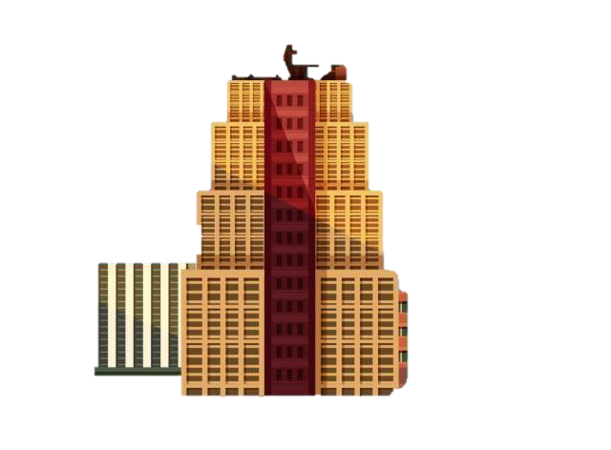
数学大厦的基石—集合论
数
学
大
厦
集合论的起源可以追溯到16世纪末期
康托尔关于集合论研究的文章奠定了集合论的深厚基础。
集合论
集合论是所有科技领域不可缺少的数学工具和表达语言，计算机科学及其应用研究也不例外。

Slide 4
康托尔的集合论
假设：任何一个性质都可以用来建构集合。
例如：所有不包括自身的集合组成的集合A。
A={B|B是集合且B∉B}
A∈A
A∉A
罗素悖论

Slide 5


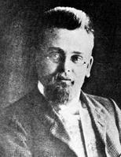


公理集合论
朴素集合论
规定：对任何集合A，都有A∉A
康托尔
策梅洛
弗兰克尔
ZF公理集合论
ZFS公理集合论
斯科伦

Slide 6
学习要求
1 集合的概念及集合间关系的证明
2 集合的表示方法：列举法、描述法和文氏图
3 集合运算及定律
4 幂集P(A)的计算
重点
1 从集合与元素两个角度去分析集合
2 集合与集合关系的证明
3 无限集基数的理解
难点

Slide 7
本章导读及学习要求
历史人物
内容导航
1.1
集合的基本概念
CONTENTS
1.2
集合的运算
1.3
无限集
1.4
与集合相关的应用
1.5
作业

Slide 8
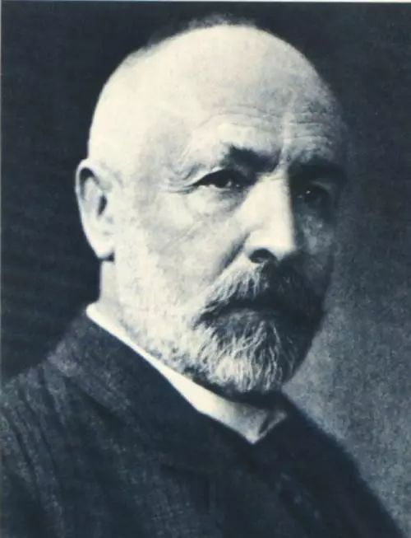
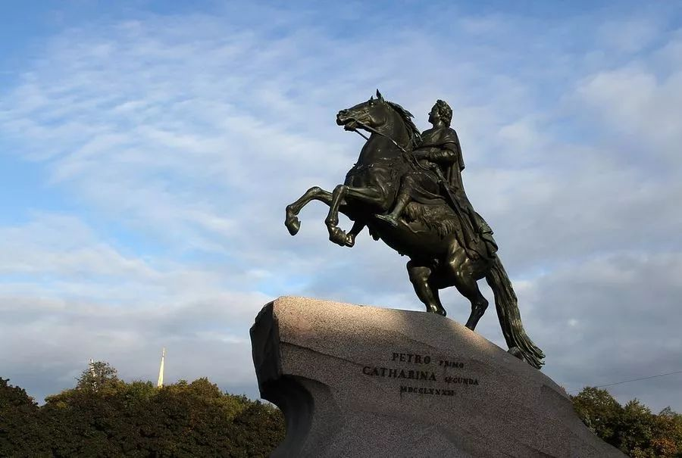
德国数学家，集合论的创始人
俄罗斯圣彼得堡

Slide 9
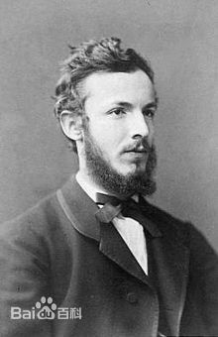
历史人物
1862年进入苏黎世大学学习
1963年转入柏林大学攻读博士学位
1867年，在库默尔指导下解决了一般整系数不定方程求解问题，并以此为内容完成博士学位论文
康托尔对数学的贡献是集合论和超穷数理论
康托尔在集合论领域的主要贡献是发现了实数集不可数的性质
康托尔

Slide 10
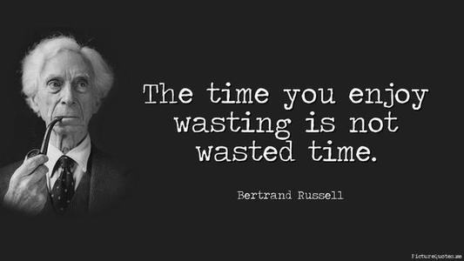
历史人物
Anything you're good at contributes to happiness.
——Bertrand Russell
英国哲学家、数学家、逻辑学家、历史学家、文学家，分析哲学的主要创始人，世界和平运动的倡导者和组织者。
你的每一项专长都能为幸福铺路。
——罗素

Slide 11
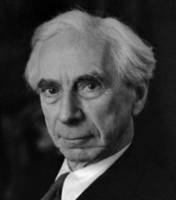
历史人物
1890年，罗素考入剑桥大学三一学院学习数学和伦理学
1950年获得诺贝尔文学奖
他和怀特海共同完成的《数学原理》一书，被公认为是现代数理逻辑的基础
他提出的“罗素悖论”推动了20世纪逻辑学的发展
罗 素

Slide 12
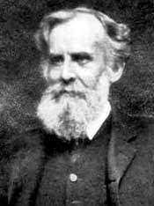
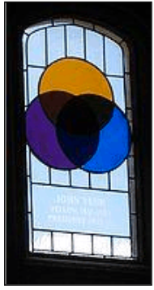
历史人物
剑桥大学凯斯学院餐厅的彩色玻璃窗
英国数学家、哲学家

Slide 13
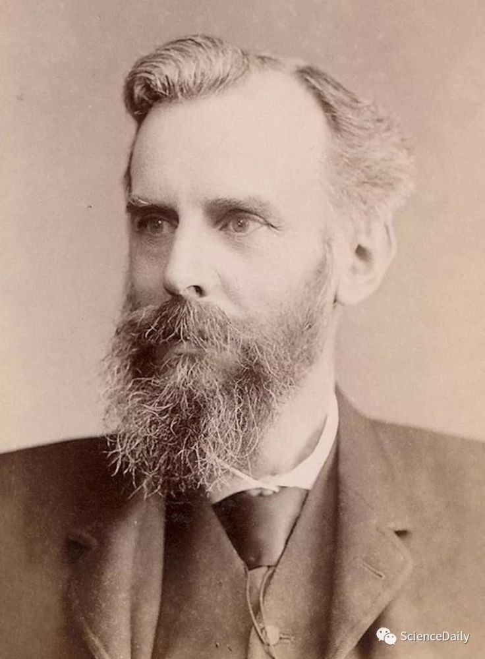
历史人物
1857年，他就读于伦敦的学校，并在剑桥的凯斯学院获得数学学位
1859年，他再回剑桥，并一直在凯斯学院工作
韦恩的主要著作是《机会逻辑》和《符号逻辑》
韦恩发明了用于分析逻辑参数和说明集合之间的关系的文氏图
韦恩

Slide 14
1
本章导读及学习要求
历史人物
内容导航
1.1
集合的基本概念
CONTENTS
1.2
集合的运算
1.3
无限集
1.4
与集合相关的应用
1.5
作业

Slide 15
1.1 集合的基本概念
集合（Set）由指定范围内的某些特定对象聚集在一起构成。
指定范围
特定对象
C语言所有标识符的聚集
C语言
所有标识符
指定范围内的每一个对象称为这个集合的元素(Element)。
元素与集合之间是隶属关系，用∈和∉来表示。
例如：元素abc，a1属于这个集合，元素3abc就不属于这个集合。
集合A中的元素个数称为集合的基数(Base Number)，记为|A|。
如果|A|是有限的，则A是有限集(Finite Set)；
如果|A|是是无限的，则A是无限集(Infinite Set)。

Slide 16
1.1 集合的基本概念
A：
C语言中所有标识符的聚集
abc∈A， 3abc∉A
|A|=?, 有限集
B：0，1，2三个数的聚集
0∈B， 3∉B
|B|=3, 有限集
通常用带(不带)标号的大写字母A、B、... A₁、B₁ 、...X、Y...表示集合；
通常用带（不带）标号的小写字母a、b、... a₁、 b₁...x、y...表示元素。
常用固定的集合符号：
自然数集（N） 有理数集（Q）
整数集（Z） 正整数集（Z⁺）
实数集（R） 复数集（C）……

Slide 17
1.1.1 集合的表示
集合是由它所包含的元素完全确定的，为了表示一个集合，通常有：
列举法（显式法）
描述法（隐式法）
归纳法
递归指定
文氏图

Slide 18
1、列举法（显式法）
－－列出集合中全部元素或部分元素且能看出其它元素规律的方法叫列举法。
例如 （1）A＝{0，1，2，3}； （2）B = {0, 1, 4, …, n², …}
适用场景：
一个集合仅含有限个元素
一个集合的元素之间有明显规律
优缺点：
是一种显式表示法，具有直观性；（优点）
对某些集合，列出其所有的元素是不可能的；（缺点）
从计算机的角度看，显示法是一种“静态”表示方法，如果同时将所有的“元素”都输入到计算机中，将占据大量的“内存”。（缺点）

Slide 19
2、描述法（隐式法）
通过刻画集合中元素所具备的某种特性来表示集合的方法称为描述法（隐式法）。
一般表示方法：
A＝{x|P(x)}
X所具有的性质P
代表元
例如：（1）A = {x|x是“discrete mathematics”中的所有字母}；
（2）M={x|1≤x≤12，x被2整除，x∈Z}。
适用场景：
一个集合含有很多或无穷多个元素；
一个集合的元素之间有容易刻画的共同特征
优缺点：
不要求列出集合中全部元素，而只要给出该集合中元素的特性；（优点）
有时候元素的特性不易发现。（缺点）

Slide 20
3、归纳法
归纳法是通过归纳定义集合，主要由三部分组成：
第一部分：基础。指出某些最基本的元素属于某集合；
第二部分：归纳。指出由基本元素造出新元素的方法；
第三部分：极小性。指出该集合的界限。
注意：第一部分和第二部分指出一个集合至少包括的元素，第三部分指出一个集合至多要包含的元素

Slide 21
例如
集合A按如下方式定义：
（1）0和1都是A中的元素；
（2）如果a, b是A中的元素，则ab, ba也是A中的元素；
（3）有限次使用(1)、(2)后所得到的字符串都是A中的元素。
试指出其定义方式，并举出集合A中的3个元素。
显然，0，1，00，101等都是A中的元素。

Slide 22
4、递归指定集合法
递归指定集合法是通过计算规则定义集合中的元素的方法。
例如： 设 a₀ ＝1，
a_{i+1} ＝3a_{i} （i≥0）
定义S＝{a₀，a₁，a₂，...}＝{a_{k} | k≥0}，
则S就是用递归指定集合法定义的，
根据给定的计算规则，集合S = {3⁰, 3¹, 3², …, 3^{n}, …}

Slide 23
5、文氏图解法
文氏图解法是一种利用平面上点的集合作成的对集合的图解。一般用平面上的圆形或方形表示一个集合。
A
A
注意：对任意给定的集合，可以根据具体要求选择恰当的表示方法。

Slide 24
1.1.2 集合与集合的关系
1.集合的三大特征
1）互异性－集合中的元素都是不同的，凡是相同的元素，均视为同一个元素；
{1,1,2}={1,2}
2）确定性－能够明确加以“区分的”对象；
3）无序性－集合中的元素是没有顺序的。
{2,1}={1,2}

Slide 25
2.集合相等
例1.1 设集合A＝{x|(x-1)(x-2)＝0，x∈R}，B＝{x|x∈Z且0＜x＜3}，试判断它
们是否是相同集合。
解: 因为集合A＝{1，2}，B＝{1，2}，所以A和B是相同的集合。
把A和B这种元素完全相同的两个集合称为相等的集合，记为A=B。
定理1.1（外延性原理）
A＝B当且仅当A与B具有相同的元素，否则，A≠B
引出
新定义
在例1.1中，可以看出B中的每个元素都是A中的元素，此时称B是A的子集。

Slide 26
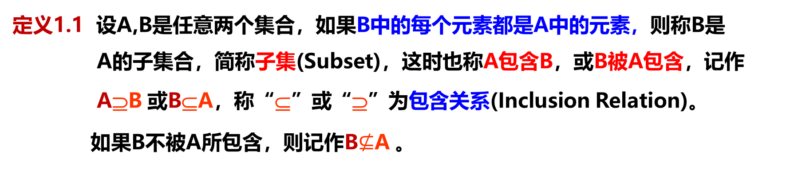
3、包含关系
定义1.1 设A,B是任意两个集合，如果B中的每个元素都是A中的元素，则称B是
A的子集合，简称子集(Subset)，这时也称A包含B，或B被A包含，记作
A⊇B 或B⊆A，称“⊆”或“⊇”为包含关系(Inclusion Relation)。
如果B不被A所包含，则记作B$⊈$A 。
定义1.1的数学语言描述为：
B⊆A⇔对任意x，如x∈B，则x∈A。
显然，对任意集合A，都有A⊆A。

Slide 27
温故知新
例1.1 中，A＝{1，2}，B＝{1，2}，即A=B。
又根据定义1.1，B是A的子集，A也是B的子集。
于是，可得
定理1.2 设A、B是任意两个集合，则
A⊆B，B⊆A ⇔ A=B

Slide 28
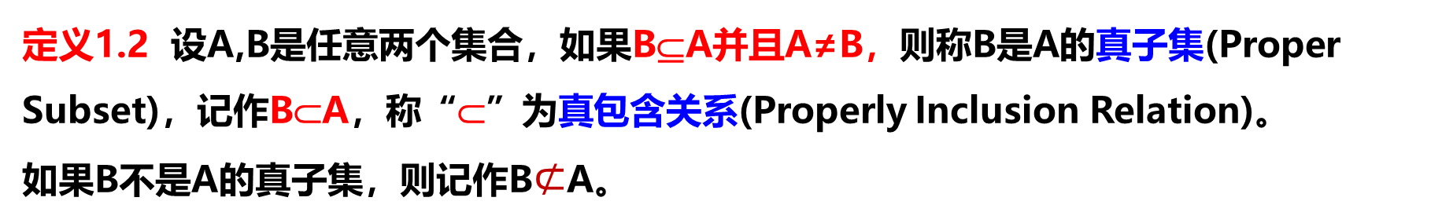
4. 真包含关系
定义1.2 设A,B是任意两个集合，如果B⊆A并且A≠B，则称B是A的真子集(Proper Subset)，记作B⊂A，称“⊂”为真包含关系(Properly Inclusion Relation)。
如果B不是A的真子集，则记作B$⊄$A。
定义1.2的数学语言描述为：
B⊂A⇔对任意x，如x∈B，则x∈A，并且
存在y∈A，但是y∉B

Slide 29
解题小贴士
集合与集合关系的判定与证明方法
（1）B⊆A⇔对任意x，如x∈B，则x∈A；
（2）B⊂A⇔对任意x，如x∈B，则x∈A，并且存在y∈A，但是y∉B
（3）A=B ⇔ A⊆B，B⊆A。

Slide 30
例1.2
例1.2 设A={1}，B ={1,{1}}，试问下述结论
A∈B和A⊆B
是否同时成立？
（1）把A看作元素，有 A ={1}∈B
即 A∈B成立；
（2)）把A看作集合，有1∈A且1∈B
即A⊆B成立。
由（1）和（2）可知，A∈B和A⊆B同时成立。
解

Slide 31
例1.3
例1.3 若A⊆B ，B⊆C ，试证明 A⊆C 。
对∀x，如果x∈A ，则根据A⊆B ，有 x∈B。
又根据B⊆C，有 x∈C。
从而有 A⊆C 。
证明

Slide 32
1.1.3 几个特殊集合
1. 空集
定义1.3 不含任何元素的集合叫做空集(Empty Set)，记作φ 。
空集可以符号化为
φ = {x|x≠x}
空集是客观存在的。
例如 设A = {x|(x∈R)且(x²<0)}，试列举集合A中的所有元素。
解 A = φ 。

Slide 33
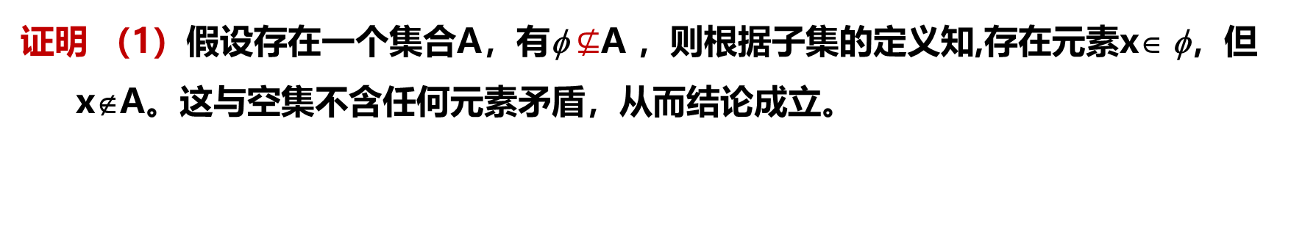
定理1.3 （1）的证明
定理1.3 （1）空集是一切集合的子集；
（2）空集是绝对唯一的。
分析 采用反证法。
证明 （1）假设存在一个集合A，有φ $⊈$A ，则根据子集的定义知,存在元素x∈ φ，但x∉A。这与空集不含任何元素矛盾，从而结论成立。

Slide 34
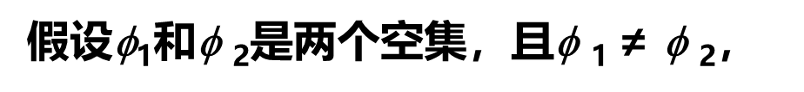
定理1.3 （2）的证明
分析 对“惟一性”的证明通常采用反证法。
即假设“不惟一”，得出矛盾，从而说明结论正确。
证明
假设$\text{}$₁和φ ₂是两个空集，且φ ₁ ≠ φ ₂，
根据定理1.3（1），有
φ ₁ ⊆ φ ₂， φ ₂ ⊆ φ ₁，
根据定理1.2， 有φ ₁＝ φ ₂
与φ ₁≠ φ ₂矛盾，从而结论成立。

Slide 35
2、全集
定义1.4 在一个相对固定的范围内，包含此范围内所有元素的集合，称为全集或论集(Universal Set)，用U或E表示。
用文氏图描述如右图所示。
U
注意：全集是相对唯一的。
例如，在实数范围，实数集就是惟一的全集；
在复数范围，复数集就是惟一的全集。

Slide 36
3、幂集
定义1.5 设A为任意集合，把A的所有不同子集构成的集合叫做A的幂集(Power Set)，记为P(A)或2^{A}。
其符号化表示为
P(A)＝{x|一切x⊆A}
称所有元素都是集合的集合为集族(Family of Set)。显然，幂集是集族。
对集族的研究在数学、知识库和表处理语言以及人工智能等方面
都有十分重要的意义。

Slide 37
幂集的计算
规定 （1）含有n个元素的集合为n元集；
（2）若A为n元集，则A的含有m个(0≤m≤n)元素的子集为它的m元子集。
n元集A的幂集的计算方法：
（1）对m=0，1，2，…，n，依次计算A的m元子集；
（2）以求出的所有的m元子集为元素构成的集合即为A的幂集。

Slide 38
解题小贴士
P(A)的计算方法
（1）确定集合A的基数|A|；
（2）计算A的0元子集，1元子集，…，|A|元子集；
（3）以A的0元子集，1元子集，…，|A|元子集为元素构成的集合即为P(A)。

Slide 39
例1.3
例1.3 计算下列幂集
（1）P({a,b,c}) （2）P(φ) （3）P({a,{b,c}})
解（1）P({a, b, c})＝{φ, {a}, {b}, {c}, {a,b}, {a,c}, {b,c}, {a,b,c}}；
（2）P(φ)＝{φ};
（3）P({a, {b, c}})＝{φ, {a}, {{b, c}}, {a, {b, c}}}。
结论：若集合Ａ是ｎ元集，则Ａ共有2^{n}个子集，即：
|P(A)|＝ 2^{n}。

Slide 40
1
历史人物
学习要求
内容导航
1.1
集合的基本概念
CONTENTS
1.2
集合的运算
1.3
无限集
1.4
与集合相关的应用
1.5
作业

Slide 41
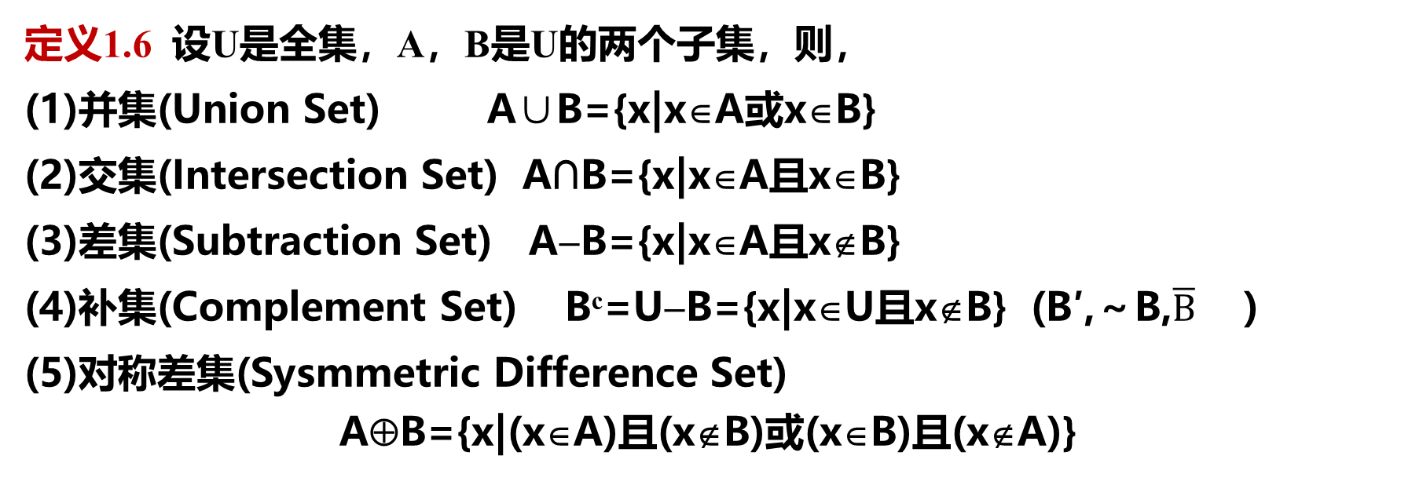
1.2 集合的运算
定义1.6 设U是全集，A，B是U的两个子集，则，
(1)并集(Union Set) A∪B={x|x∈A或x∈B}
(2)交集(Intersection Set) A∩B={x|x∈A且x∈B}
(3)差集(Subtraction Set) A−B={x|x∈A且x∉B}
(4)补集(Complement Set) B^{c}=U−B={x|x∈U且x∉B} (B′,～B,$\overline{B}$ )
(5)对称差集(Sysmmetric Difference Set)
A⊕B={x|(x∈A)且(x∉B)或(x∈B)且(x∉A)}
U
U
U
U
U
A
B
A
B
A
B
A
B
A
并集
交集
差集
补集
对称差集

Slide 42
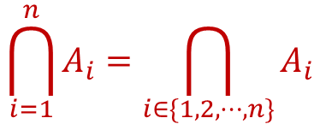
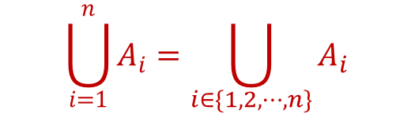
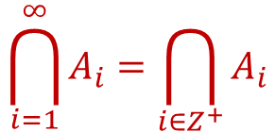
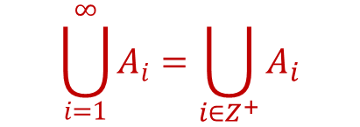
推广
$$\bigcup_{i=1}^{n}{A_{i}}=\bigcup_{i∈\{1,2,⋯,n\}}{A_{i}}$$
= A₁∪A₂∪A₃∪……∪A_{n}
={x|(x∈A₁)或(x∈A₂)或……或(x∈A_{n})}
$$\bigcap_{i=1}^{n}{A_{i}=\bigcap_{i∈\{1,2,⋯,n\}}{A_{i}}}$$
= A₁∩A₂∩A₃∩……∩A_{n}
＝{x|(x∈A₁)且(x∈A₂)且……且(x∈A_{n})}
当n无限增大时，可以记为：
$$\bigcup_{i=1}^{∞}{A_{i}}=\bigcup_{i∈Z^{+}}{A_{i}}$$
= A₁∪A₂∪A₃∪…
$$\bigcap_{i=1}^{∞}{A_{i}=\bigcap_{i∈Z^{+}}{A_{i}}}$$
= A₁∩A₂∩A₃∩…

Slide 43
定理1.4 设U是相对于A的全集。
幂 等 律:Ａ∪Ａ=Ａ； Ａ∩Ａ=Ａ；
交 换 律:Ａ∪B=B∪Ａ; Ａ∩B=B∩Ａ
结 合 律:Ａ∪(B∪C)=(Ａ∪B)∪C； A∩(B∩C)=(A∩B)∩C；
分 配 律:Ａ∩(B∪C)=(Ａ∩B)∪(Ａ∩C); Ａ∪(B∩C)=(A∪B)∩(Ａ∪C);
同 一 律: Ａ∪Φ=Ａ； Ａ∩Ｕ=Ａ；
零 律: Ａ∪Ｕ=Ｕ； Ａ∩Φ=Φ；
吸 收 律: A∩(A∪B)=A; A∪(A∩B)=A；
双重否定律：A^{c})^{c} )=A ；
德 · 摩根律：(A∪B)^{c} =Ａ^{c} ∩B^{c} ；(A ∩ B)^{c} =Ａ^{c} ∪ B^{c} ;
矛 盾 律：A^{c}∩A＝Φ；
排 中 律：A^{c} ∪A ＝U。

Slide 44
选取证明
德 · 摩根律：
(A∪B)^{c} =A^{c} ∩B^{c} ；
(A ∩ B)^{c} =A^{c}∪B^{c}
分析
定理1.2 设A、B是任意两个集合，则
A⊆B，B⊆A ⇔ A=B
（1） (A∪B)^{c} ⊆A^{c} ∩B^{c} ；
（2）A^{c} ∩B^{c} ⊆(A∪B)^{c} 。

Slide 45
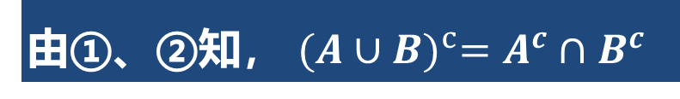
证明（a）：
①
②
由①、②知， ${(A∪B)}^{c}=A^{c}∩B^{c}$

Slide 46

证明（b）：
在， ${(A∪B)}^{c}=A^{c}∩$ 中，用A^{c} 和 B^{c} 分别取代A和B，则有
${(A∪B)}^{c}=A^{c}∩B^{c }$

Slide 47
1
历史人物
学习要求
内容导航
1.1
集合的基本概念
CONTENTS
1.2
集合的运算
1.3
无限集
1.4
与集合相关的应用
1.5
作业

Slide 48
1.3 无限集
有限集
无限集
量 变
质 变
无限集合无法用确切的个数来描述，因此，无限集合有许多有限集合所没有的一些特征，而有限集合的一些特征也不能任意推广到无限集合中去，即使有的能推广，也要做某些意义上的修改。

Slide 49
1.3.1 可数集
问题 集合A={1，2，3，…}与集合B={1²，2²，3²，…}哪个集合的元素更多？
引入 自然数集合
二十世纪初，集合成为数学的基本概念之后，由冯•诺依曼（Von Neumann •J）用集合的方式来定义自然数取得了成功，提出了用序列φ ，{φ}，{φ, {φ}}，{φ, {φ}, {φ, {φ}}}，······来定义自然数。

Slide 50
自然数N的定义
φ ∈N，
若n∈N，则n′:＝n∪{n}∈N。
也即：0:＝ φ ，
1:＝{φ}＝{0}，
2:＝{φ,{φ}}＝{0,1}
...
n:＝{0,1,2,3,...n-1}
...
故 N＝{0,1,2,3,...,n,...}

Slide 51
1.可数集的定义
定义1.7 设A，B是两个集合，若在A，B之间存在1-1对应关系：
ψ：A→B
则称A与B等势(Equipotent)，记为：A∼B。
注意：若A＝B，则 A∼B。
（√）
若A∼B，则 A＝B
（×）

Slide 52
解题小贴士
定义1.8 凡是与自然数集等势的集合，均称为可数集(可列集)(Countable Set )。可数集的基数记为א₀ (读作阿列夫零) 。
给定集合是可数集的证明方法
找到一个使给定集合与自然数集N一一对应的关系即可。

Slide 53
例1.5
例1.5 试证明下列集合都是可数集：
（1)E⁺＝{x|x∈N，x是正偶数};
（2)P＝{x|x∈N，x是素数};
（3)有理数集合Q。
证明
（1） 在E⁺与N之间建立1-1对应的关系 f：N→E⁺ 如下：
N 0 1 2 3 4 ... n ...
f ↓ ↓ ↓ ↓ ↓ ... ↓ ...
E⁺ 2 4 6 8 10 ... 2n+2 ...
所以，E⁺是可数集。

Slide 54
例1.5（续）
（2）在P与N之间建立1-1对应的关系f：N→P如下：
N 0 1 2 3 4 ...
ｆ ↓ ↓ ↓ ↓ ↓ ...
P 2 3 5 7 11 ...
所以，P是可数集。

Slide 55
例1.5（续）
（3）在Q与N之间建立1-1对应的关系如下：
… -3/1^{[18]} -2/1^{[5]} -1/1^{[4]} 0/1^{[0]} 1/1^{[1]} 2/1^{[10]} - 3/1^{[11]}…
…-3/2^{[17]} -2/2 -1/2^{[3]} 0/2 1/2^{[2]} 2/2 3/2^{[12]}…
… -3/3 -2/3^{[6]} -1/3^{[7]} 0/3 1/3^{[8]} 2/3^{[9]} 3/3…
… -3/4^{[16]} -2/4 -1/4^{[15]} 0/4 1/4^{[14]} 2/4 3/4^{[13]}…
所以，有理数集合必是可数集。
←
→
→
↑
↓
↑
↓
↑
↓
←
←
↑
↓
↑
↓
→
→
→
→
↑
↓
←
←
←
←
←
←

Slide 56
定理1.5
定理1.5
（1）两个有限集等势当且仅当它们有相同的元素个数。
（2）有限集不和其任何真子集等势。
（3）可数集可以和其可数的真子集等势。

Slide 57
1.3.2 不可数集
问题：在无限集中，是否只有可数集呢？
例1.6 证明开区间(0,1)不是可数集。
证明 反证法，假设(0,1)是可数集，则(0,1)可以写成{x₁,x₂,…,x_{n},…}，
把每个x_{i}按如下方式写成小数形式。
x₁=0.a₁₁a₁₂a₁₃a₁₄… x₂=0.a₂₁a₂₂a₂₃a₂₄…
x₃=0.a₃₁a₃₂a₃₃a₃₄… ……
x_{n}=0.a_{n1}a_{n2}a_{n3}a_{n4}… ……
其中a_{ij}∈{0,1,…,9}。令x=0.a₁a₂a₃a₄…a_{n}…，其中若a_{nn}=1，则a_{n}=2，否则a_{n}=1。显然x≠x_{i}(i=1,2,…n,…)，即N中没有元素和x对应，矛盾。从而(0,1)不是可数集。
定义1.9 称开区间(0,1)为不可数集(Uncountable Set)，其基数记为א(读作阿列夫)；凡是与开区间(0,1)等势的集合都是不可数集。

Slide 58
例1.7
例1.7 (1)闭区间[0,1] 是不可数集；
(2)实数集合R是不可数集。
解 （1）在开区间(0, 1)和闭区间[0, 1]之间建立如下对应关系：
则上述对应是一一对应的关系。 所以[0，1]与（0，1）一定是等势的，即[0，1]是不可数集。

Slide 59
例1.7(续)
（2）在开区间(0,1)和实数集R之间建立如下对应关系：
显然此对应关系是一一对应关系，即（0，1）与R之间是等势的，所以R是一个不可数集。

Slide 60
1
历史人物
学习要求
内容导航
1.1
集合的基本概念
CONTENTS
1.2
集合的运算
1.3
无限集
1.4
与集合相关的应用
1.5
作业

Slide 61

1.4 与集合相关的应用
1.4.1 集合的计算机中表示
假设全集U含有n个元素，且任意给定这n个元素在U中的顺序，不妨设U={a₁,a₂,…,a_{n}}，A是U的一个子集且对应长度为n的比特串B=b₁b₂…b_{n}，其中，
$b_{i}$ = $\left\{\begin{aligned}1{ a}_{i}∈A \\ 0{ a}_{i}∉A\end{aligned}\right.$
于是，一个n元集就与一个n位的比特串建立了一一对应关系。

Slide 62
1.4.1 集合的计算机中表示
例1.8 令U={1, 2, 3, 4, 5, 6, 7, 8, 9, 10}，定义U为递增的序列, 即a_{i}=i。试完成下面的问题：
试表示集合A₁={1, 3, 5, 7, 9}, A₂={2, 4, 6, 8, 10}, A₃={1, 2, 3, 4, 5}对应
的比特串。
(2) 计算A₁∪A₂，A₁∩A₃.
解: (1)B₁=1010101010, B₂=0101010101, B₃=1111100000.
(2) 因为B₁∨B₂=1010101010∨0101010101=1111111111
B₁∧B₃=1010101010∧1111100000 =1010100000
从而, 得A₁∪A₂={1, 2, 3, 4, 5, 6, 7, 8, 9, 10}=U , A₁∩A₃={1, 3, 5}。

Slide 63

1.4.2 计数问题
例1.9 求从1到1000的整数中不能被5、6和8中任何一个整除的整数个数。
解 设U为全集，A、B和C分别表示从1到1000的整数中能被5、6和8整除的整数集合，则 A^{c}、 B^{c} 和 C^{c}分别表示从1到1000的整数中不能被5、6和8整除的整数集合。根据题意，计算|A^{c}∩B^{c}∩C^{c}|即可。
根据右图，图中阴影部分即A^{c}∩B^{c}∩C^{c}
|A^{c}∩B^{c}∩C^{c}|=600
容斥原理(the Principle of Inclusion-Exclusion)的基本思想：即先包容，后排斥。

Slide 64
1
历史人物
学习要求
内容导航
1.1
集合的基本概念
CONTENTS
1.2
集合的运算
1.3
无限集
1.4
与集合相关的应用
1.5
作业

Slide 65
1.5 作业 第14-15页
1.
3.（2）（3） 4.（1）（4）
5. 6. 8.（1）（3）
9.（2）（4）
11.（3）
14. （1）（4）
16.（1）（3） 17. 18（1）
19. 20. 21.

Slide 66
THANKS

